Slide 1
Выпускная квалификационная работа
Министерство науки и образования Российской Федерации
Муромский институт (филиал)
федерального государственного бюджетного образовательного учреждения высшего образования
«Владимирский государственный университет
имени Александра Григорьевича и Николая Григорьевича Столетовых»
(МИ ВлГУ)
Тема: «Разработка Мобильного приложения для помощи владельцам домашних животных»
Выполнил:
Студент ИС-118
Хорев А.А.
Проверил:
к. т. н., доц. каф. ИС
Комкова С.В.
Муром 2022

Slide 2
Целью выпускной квалификационной работы является создание мобильного приложения для помощи владельцам домашних животных.
Исходя из цели определены следующие задачи:
Выбрать технологию разработки приложения;
Изучить литературные материалы по теме работы;
Реализовать приложение;
Протестировать приложение.

Slide 3

Выбор технологии разработки приложения
Kivy — это библиотека Python с открытым исходным кодом для разработки мобильных приложений и другого прикладного программного обеспечения с поддержкой мультитач с естественным пользовательским интерфейсом (NUI).
Библиотека содержит все элементы для создания приложения, такие как:
Расширенная поддержка ввода для мыши, клавиатуры, TUIO и мультитач-событий, специфичных для ОС;
Графическая библиотека, использующая только OpenGL ES 2 ;
Широкий набор виджетов, поддерживающих мультитач;
Декларативный язык (Kv), используемый для создания пользовательских виджетов.

Slide 4
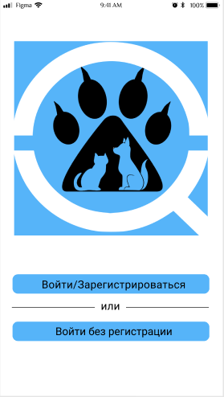
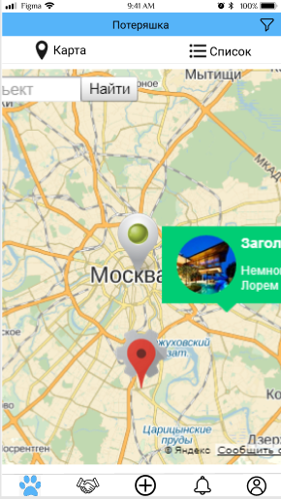
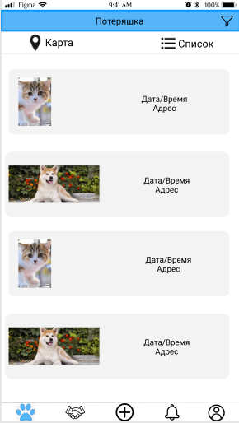
Реализация приложения

Slide 5
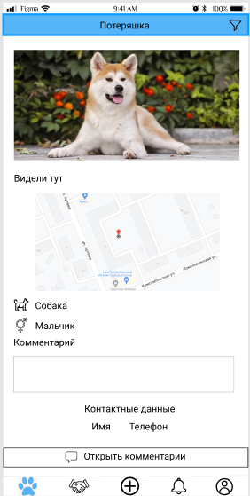
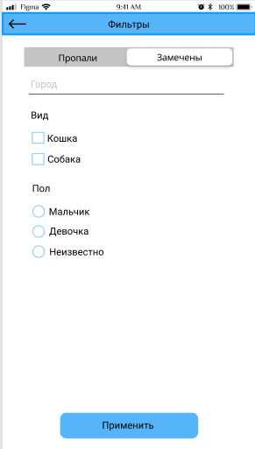
Реализация приложения

Slide 6
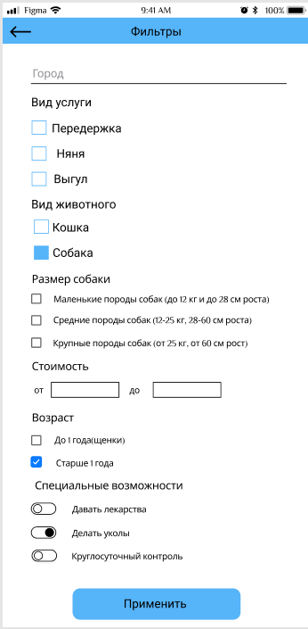
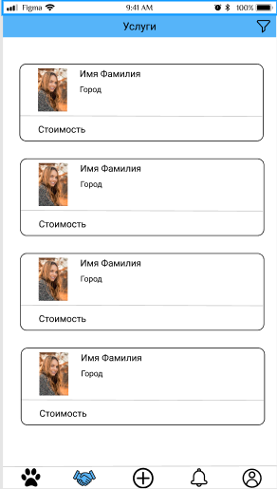
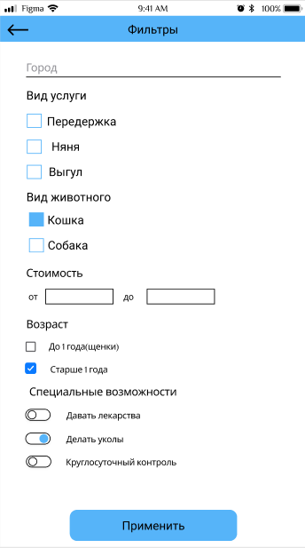
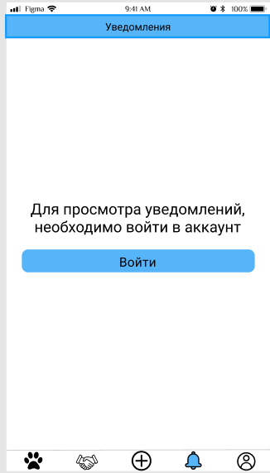
Реализация приложения

Slide 7
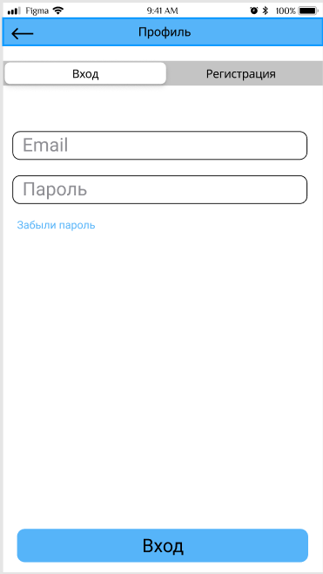
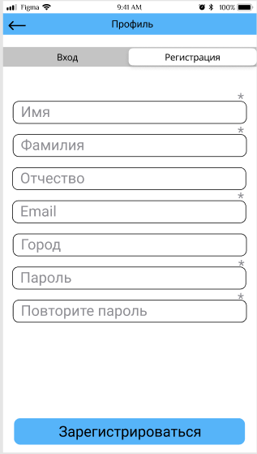
Реализация приложения

Slide 8
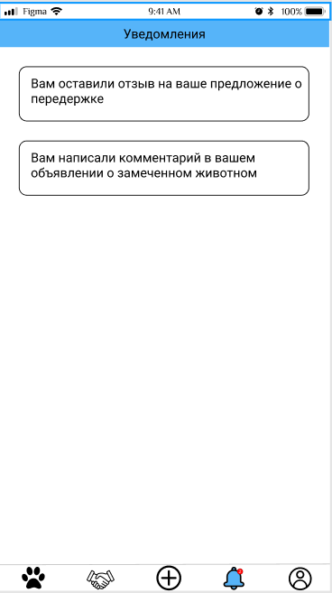
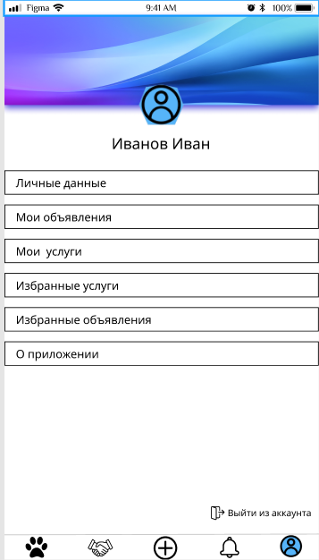
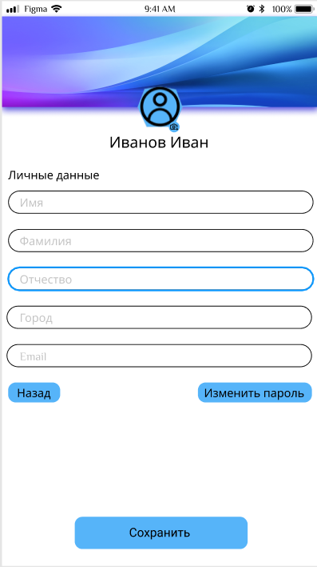
Реализация приложения

Slide 9
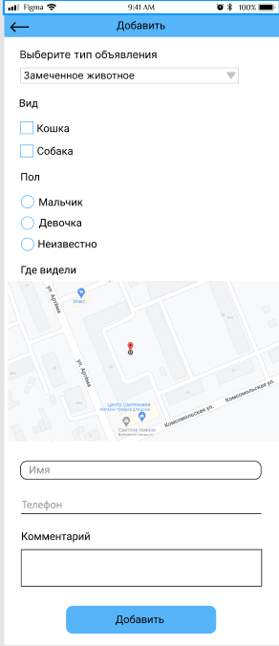
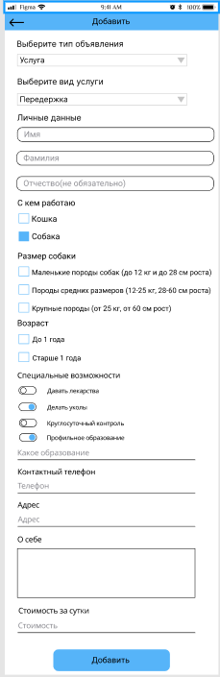
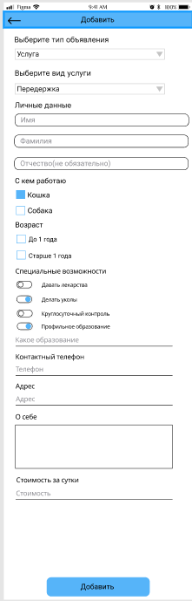
Реализация приложения

Slide 10
Заключение
Вывод:
Выбрана технология разработки приложения;
Изучаются литературные материалы по теме работы;
Реализовывается приложение;
Тестируется приложение.

